Slide 1
CODEGYM CENTER
PYTHON COURSE
CASE STUDY
Presenter: Chu Quang Phúc
Class: PYF2206R1
Programe: MSD Management Student
- 20/9/2022 -

Slide 2
GIỚI THIỆU VỀ CHƯƠNG TRÌNH
Chương trình MSD Management Student là một chương trình quản lý học viên tại Trung tâm Anh ngữ MSD.
Chương trình được xây dựng với mục đích giúp quản lý học viên một cách dễ dàng dựa trên các thông tin như: id, tên, tuổi, số điện thoại và lớp học. Những thông tin này được lưu trữ dưới dạng file excel.
Chương trình có các chức năng để quản lý học viên gồm: hiển thị danh sách học viên; lấy thông tin; xóa thông tin; thêm, sửa, xóa học viên; xóa toàn bộ danh sách học viên và thoát chương trình.
Ngoài ra người dùng còn có thể tìm kiếm cũng như sắp xếp học viên theo các thông tin của học viên

Slide 3
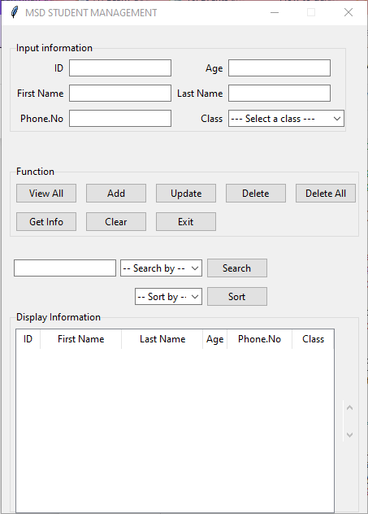
Các trường thông tin của học viên
Các chức năng của chương trình
Trường hiển thị thông tin

Slide 4
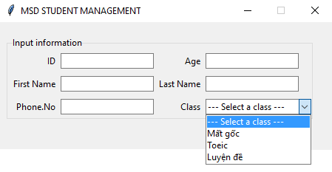
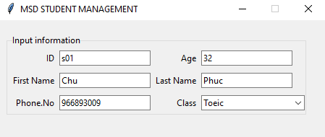
CÁC TRƯỜNG THÔNG TIN
Các trường thông tin được sử dụng để nhập thông tin của học viên thông qua chức năng “Add”
Các trường này cũng được sử dụng để hiện thị thông tin của từng học viên thông qua chức năng “Get Info”

Slide 5
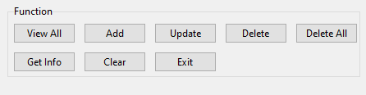
CÁC CHỨC NĂNG CỦA CHƯƠNG TRÌNH

Slide 6
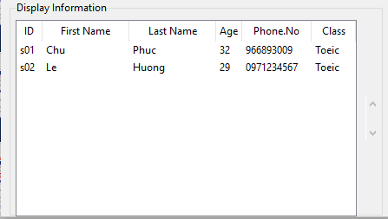
CHỨC NĂNG “View All”
Chức năng này được sử dụng để hiển thị danh sách tất cả học viên từ cơ sở dữ liệu
Thông tin sẽ đươc hiển thị vào phần “Hiển thị thông tin”

Slide 7
CHỨC NĂNG “ADD”
Chức năng này được sử dụng để thêm học viên
Người dùng sẽ nhập thông tin của học viên mới thông qua các trường thông tin

Slide 8
CHỨC NĂNG “ADD”
Chức năng này được sử dụng để thêm học viên
Người dùng sẽ nhập thông tin của học viên mới thông qua các trường thông tin
Thông tin nhập vào phải theo đúng định dạng. Ví dụ: Tuổi phải là số nguyên; Số điện thoại phải là số có định dạng 0xxxxxxxxx

Slide 9
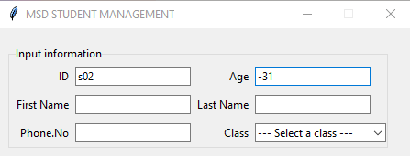
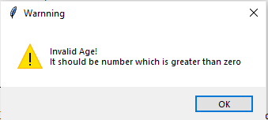
CHỨC NĂNG “ADD”
Chức năng này được sử dụng để thêm học viên
NgườI dùng sẽ nhập thông tin của học viên mới thông qua các trường thông tin
Thông tin nhập vào phải theo đúng định dạng. Ví dụ: Tuổi phải là số nguyên; Số điện thoại phải là số có định dạng 0xxxxxxxxx
Khi người dùng nhập sai sẽ hiện ra thông báo

Slide 10
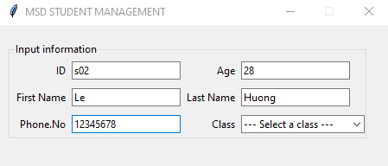
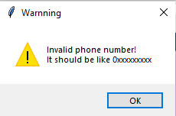
CHỨC NĂNG “ADD”
Chức năng này được sử dụng để thêm học viên
NgườI dùng sẽ nhập thông tin của học viên mới thông qua các trường thông tin
Thông tin nhập vào phải theo đúng định dạng. Ví dụ: Tuổi phải là số nguyên; Số điện thoại phải là số có định dạng 0xxxxxxxxx
Khi người dùng nhập sai sẽ hiện ra thông báo

Slide 11
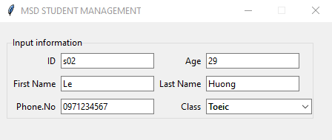
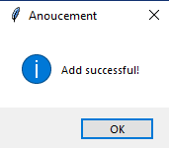
CHỨC NĂNG “ADD”
Chức năng này được sử dụng để thêm học viên
NgườI dùng sẽ nhập thông tin của học viên mới thông qua các trường thông tin
Thông tin nhập vào phải theo đúng định dạng. Ví dụ: Tuổi phải là số nguyên; Số điện thoại phải là số có định dạng 0xxxxxxxxx
Khi người dùng nhập sai sẽ hiện ra thông báo
Chức năng Add chỉ thực hiện được nếu các trường thông tin không để trống và nhập đúng định dạng

Slide 12
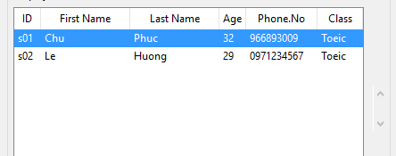
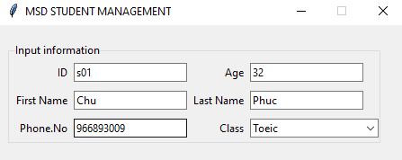
CHỨC NĂNG “GET INFO”
Chức năng này được sử dụng để lấy thông tin học viên từ cơ sở dữ liệu

Slide 13
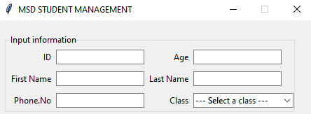
CHỨC NĂNG “CLEAR”
Chức năng này được sử dụng để xóa dữ liệu đang hiển thị trên các trường thông tin

Slide 14
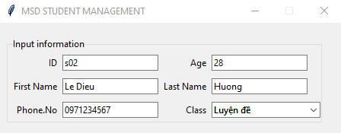
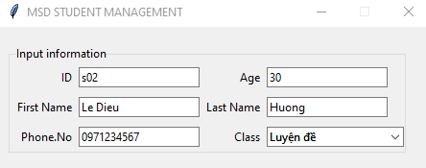

CHỨC NĂNG “UPDATE”
Chức năng này được sử dụng để thay đổi thông tin của học viên
Sau khi sử dụng chức năng “Get info” để lấy thông tin học viên, người dùng sẽ sửa trực tiếp thông tin cần thay đổi trên các trường thông tin

Slide 15
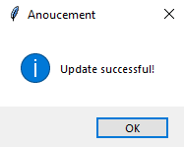

CHỨC NĂNG “UPDATE”
Chức năng này được sử dụng để thay đổi thông tin của học viên
Sau khi sử dụng chức năng “Get info” để lấy thông tin học viên, người dùng sẽ sửa trực tiếp thông tin cần thay đổi trên các trường thông tin

Slide 16

CHỨC NĂNG “DELETE”
Chức năng này được sử dụng để xóa học viên

Slide 17
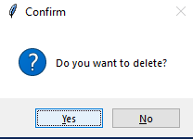
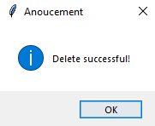


CHỨC NĂNG “DELETE”
Chức năng này được sử dụng để xóa học viên
Chương trình sẽ hỏi lại người dùng trước khi xóa

Slide 18
CHỨC NĂNG “DELETE ALL”
Chức năng này được sử dụng để xóa toàn bộ học viên trong cơ sở dữ liệu

Slide 19

CHỨC NĂNG “DELETE ALL”
Chức năng này được sử dụng để xóa học viên
Chương trình sẽ hỏi lại người dùng trước khi xóa

Slide 20

CHỨC NĂNG “SEARCH”
Chức năng này được sử dụng để tìm kiếm học viên

Slide 21
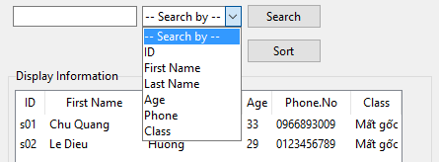
CHỨC NĂNG “SEARCH”
Chức năng này được sử dụng để tìm kiếm học viên
Chức năng cho phép người dùng tìm kiến thông qua các thông tin của học viên như: id, tên, lớp…

Slide 22
CHỨC NĂNG “SORT”
Chức năng này được sử dụng để sắp xếp danh sách học viên

Slide 23
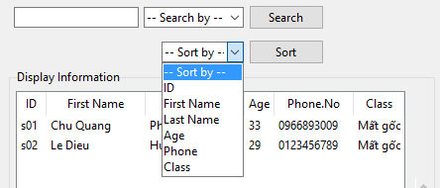
CHỨC NĂNG “SORT”
Chức năng này được sử dụng để sắp xếp danh sách học viên
Chức năng cho phép người dùng sắp xếp theo các thông tin của học viên như: id, tên, lớp…

Slide 24
CHỨC NĂNG “EXIT”
Chức năng này được sử dụng để thoát khỏi chương trình

Slide 25
“Cám ơn thầy và các bạn đã chú ý lắng nghe.”
- Chu Quang Phúc -

